Slide 1

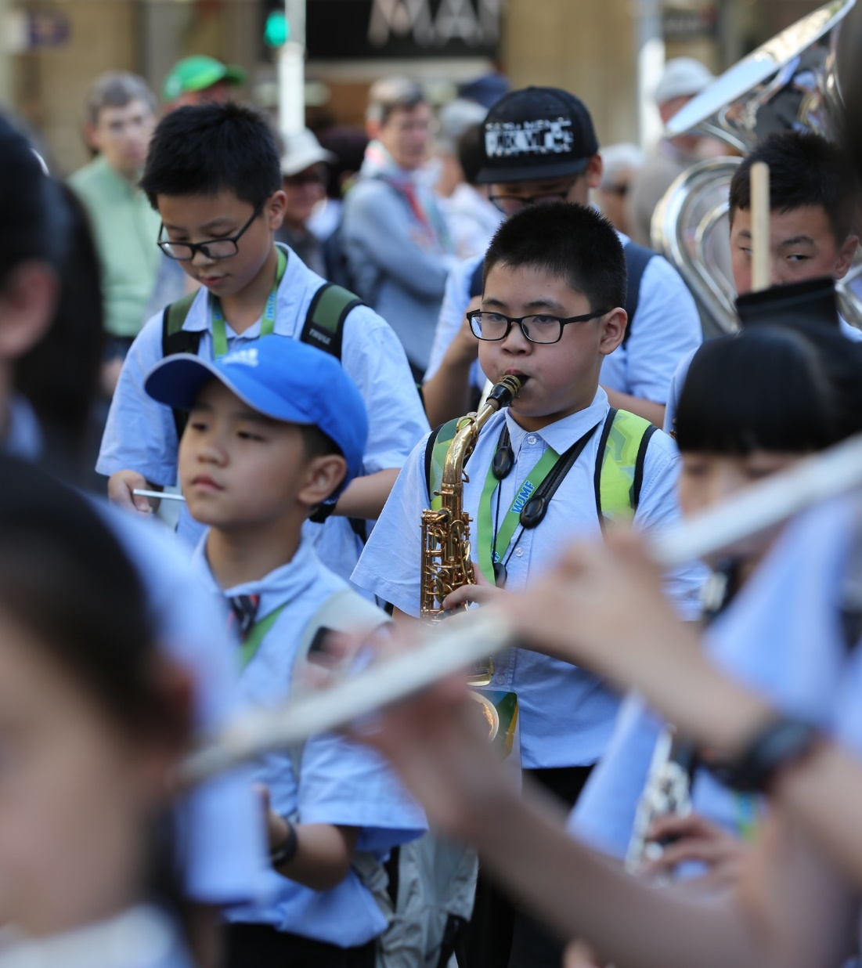
Open!
Partnerschaften im Ausland – Kontakte knüpfen

Slide 2

Das WJMF als Kontakt-knüpferin
Beyond WJMF – Mehr als nur teilnehmen
Gemein-sam am WJMF
In Kontakt bleiben
Gegen-seitiger Besuch
In Kontakt bleiben
Gegen-seitiger Besuch
Kontakt knüpfen

Slide 3
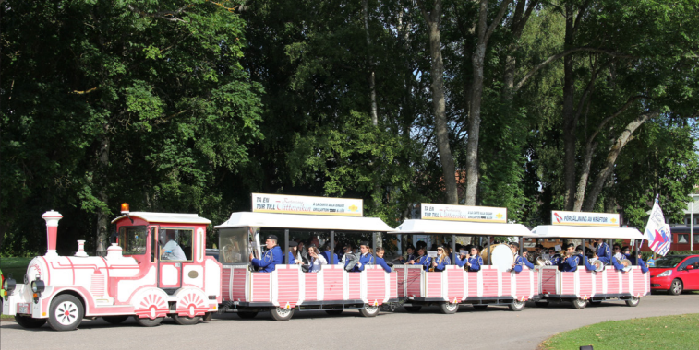
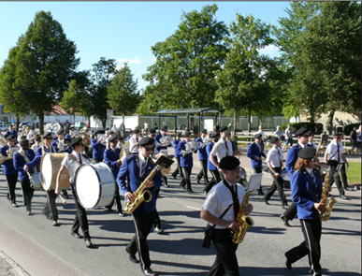
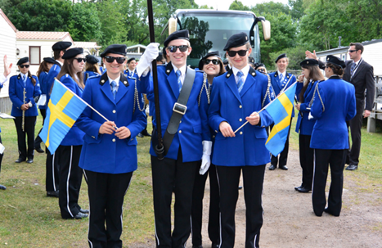
SJMZ in Schweden
2014 beim
Mjölby Ungdomsmusikkar

Slide 4
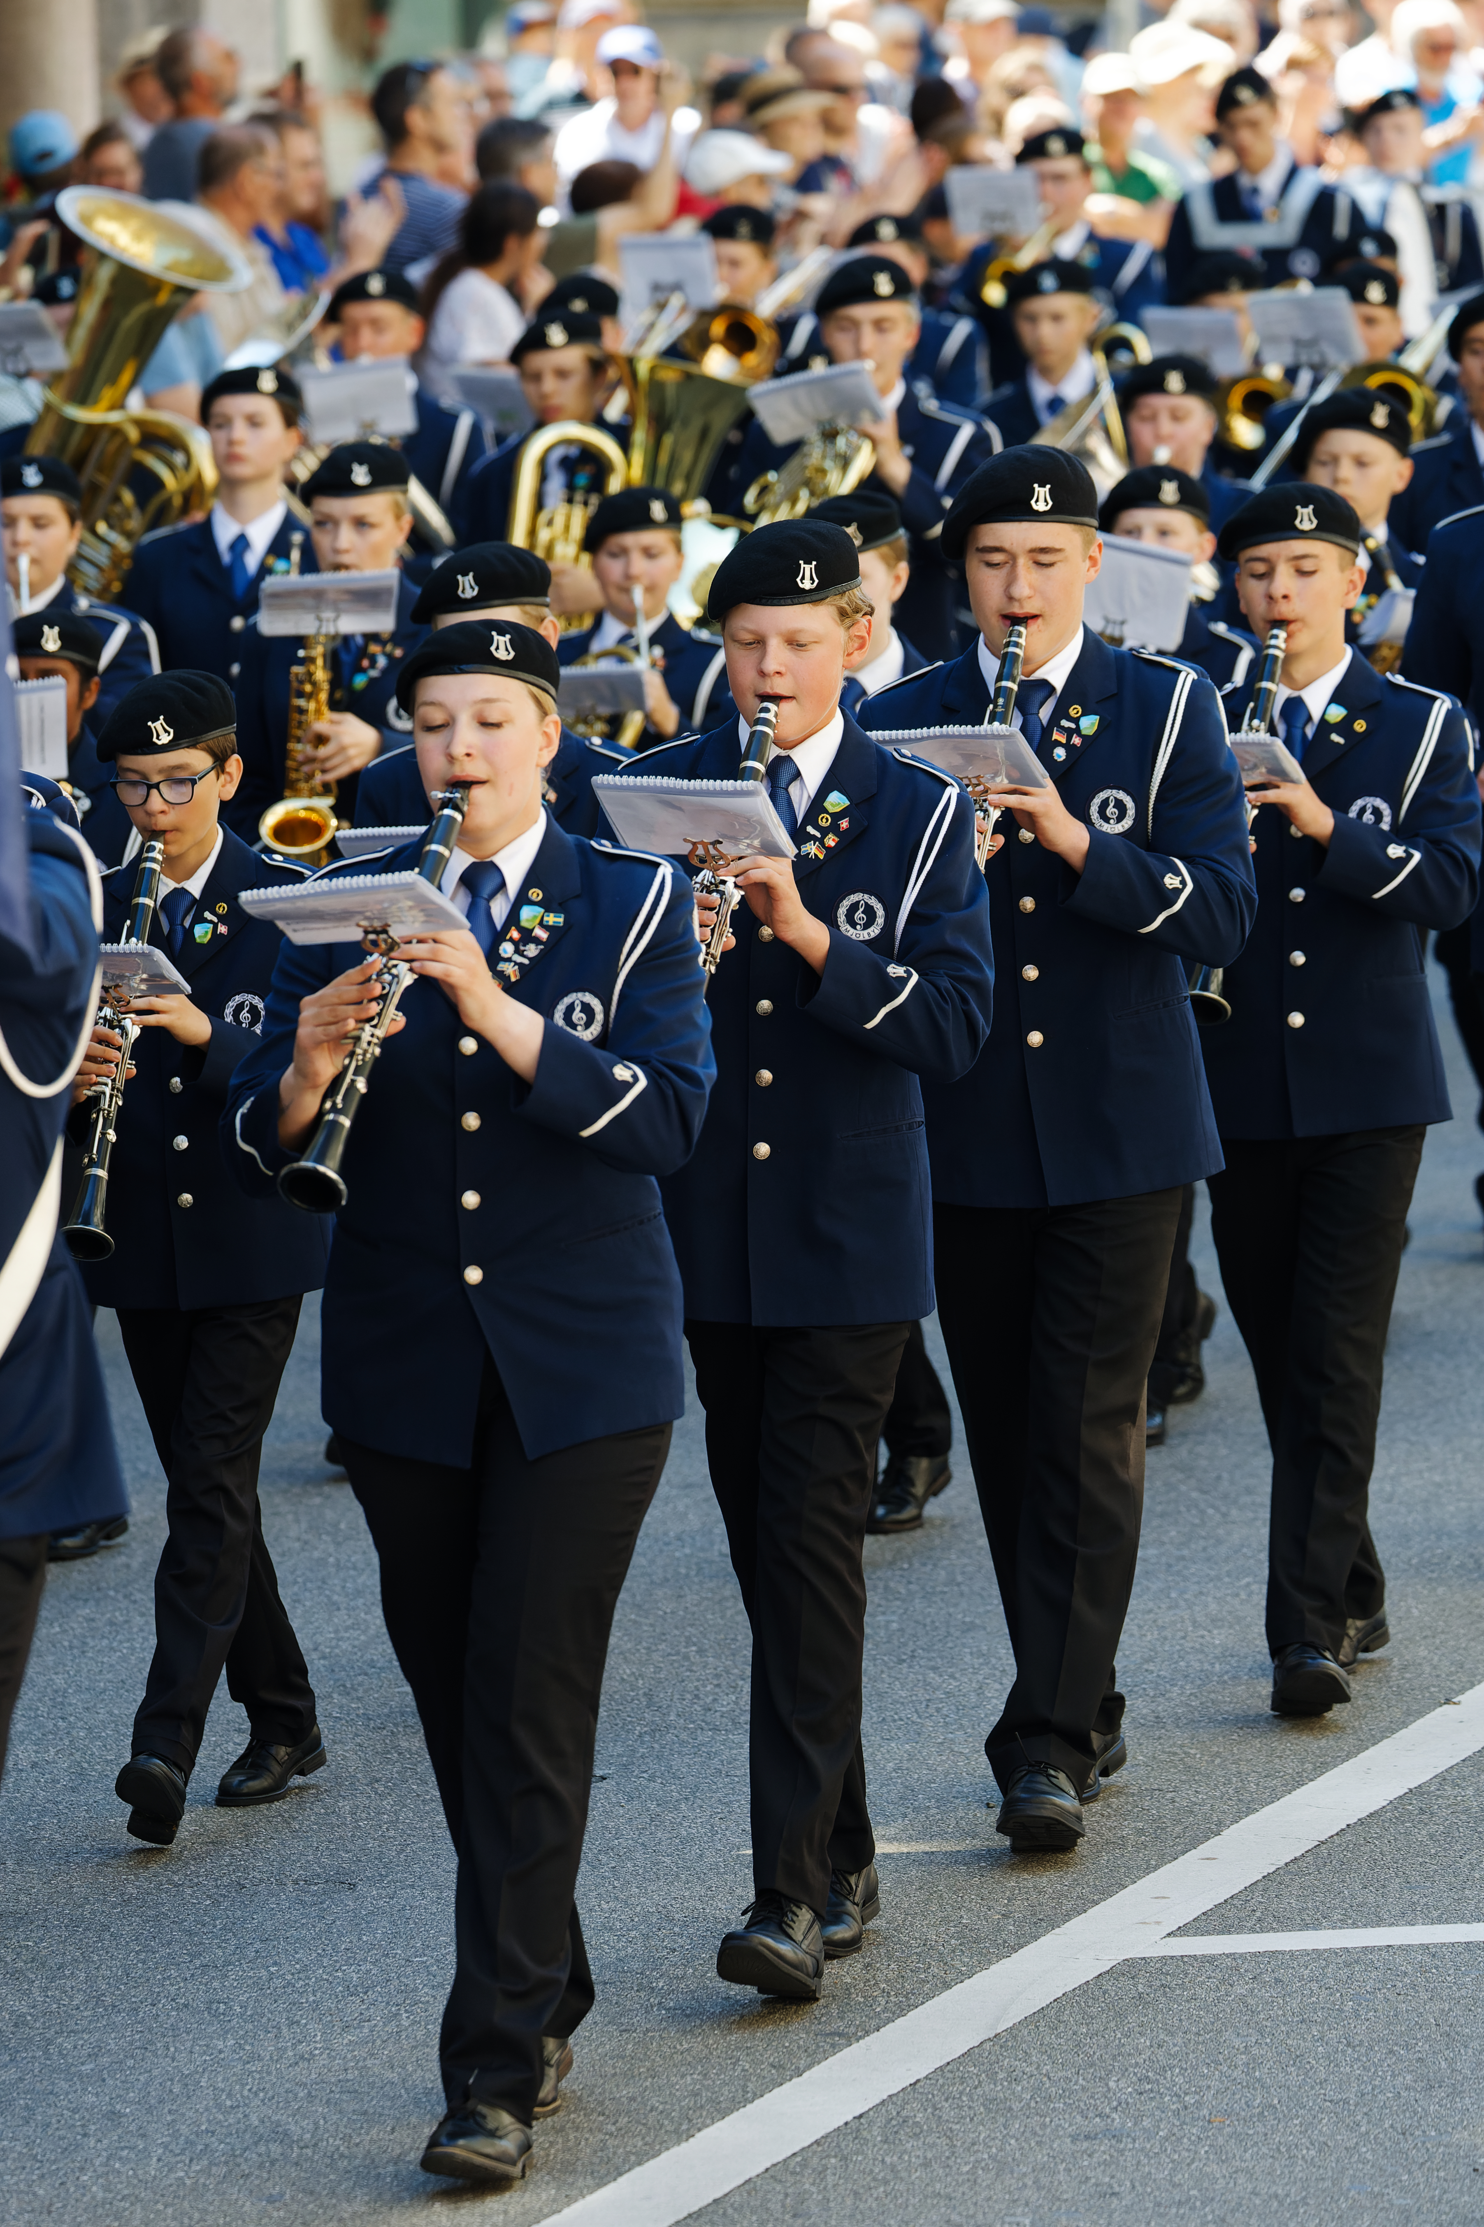
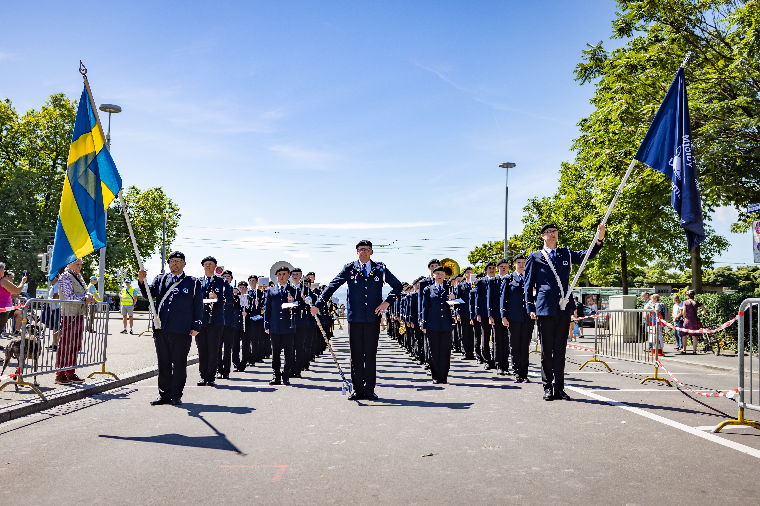
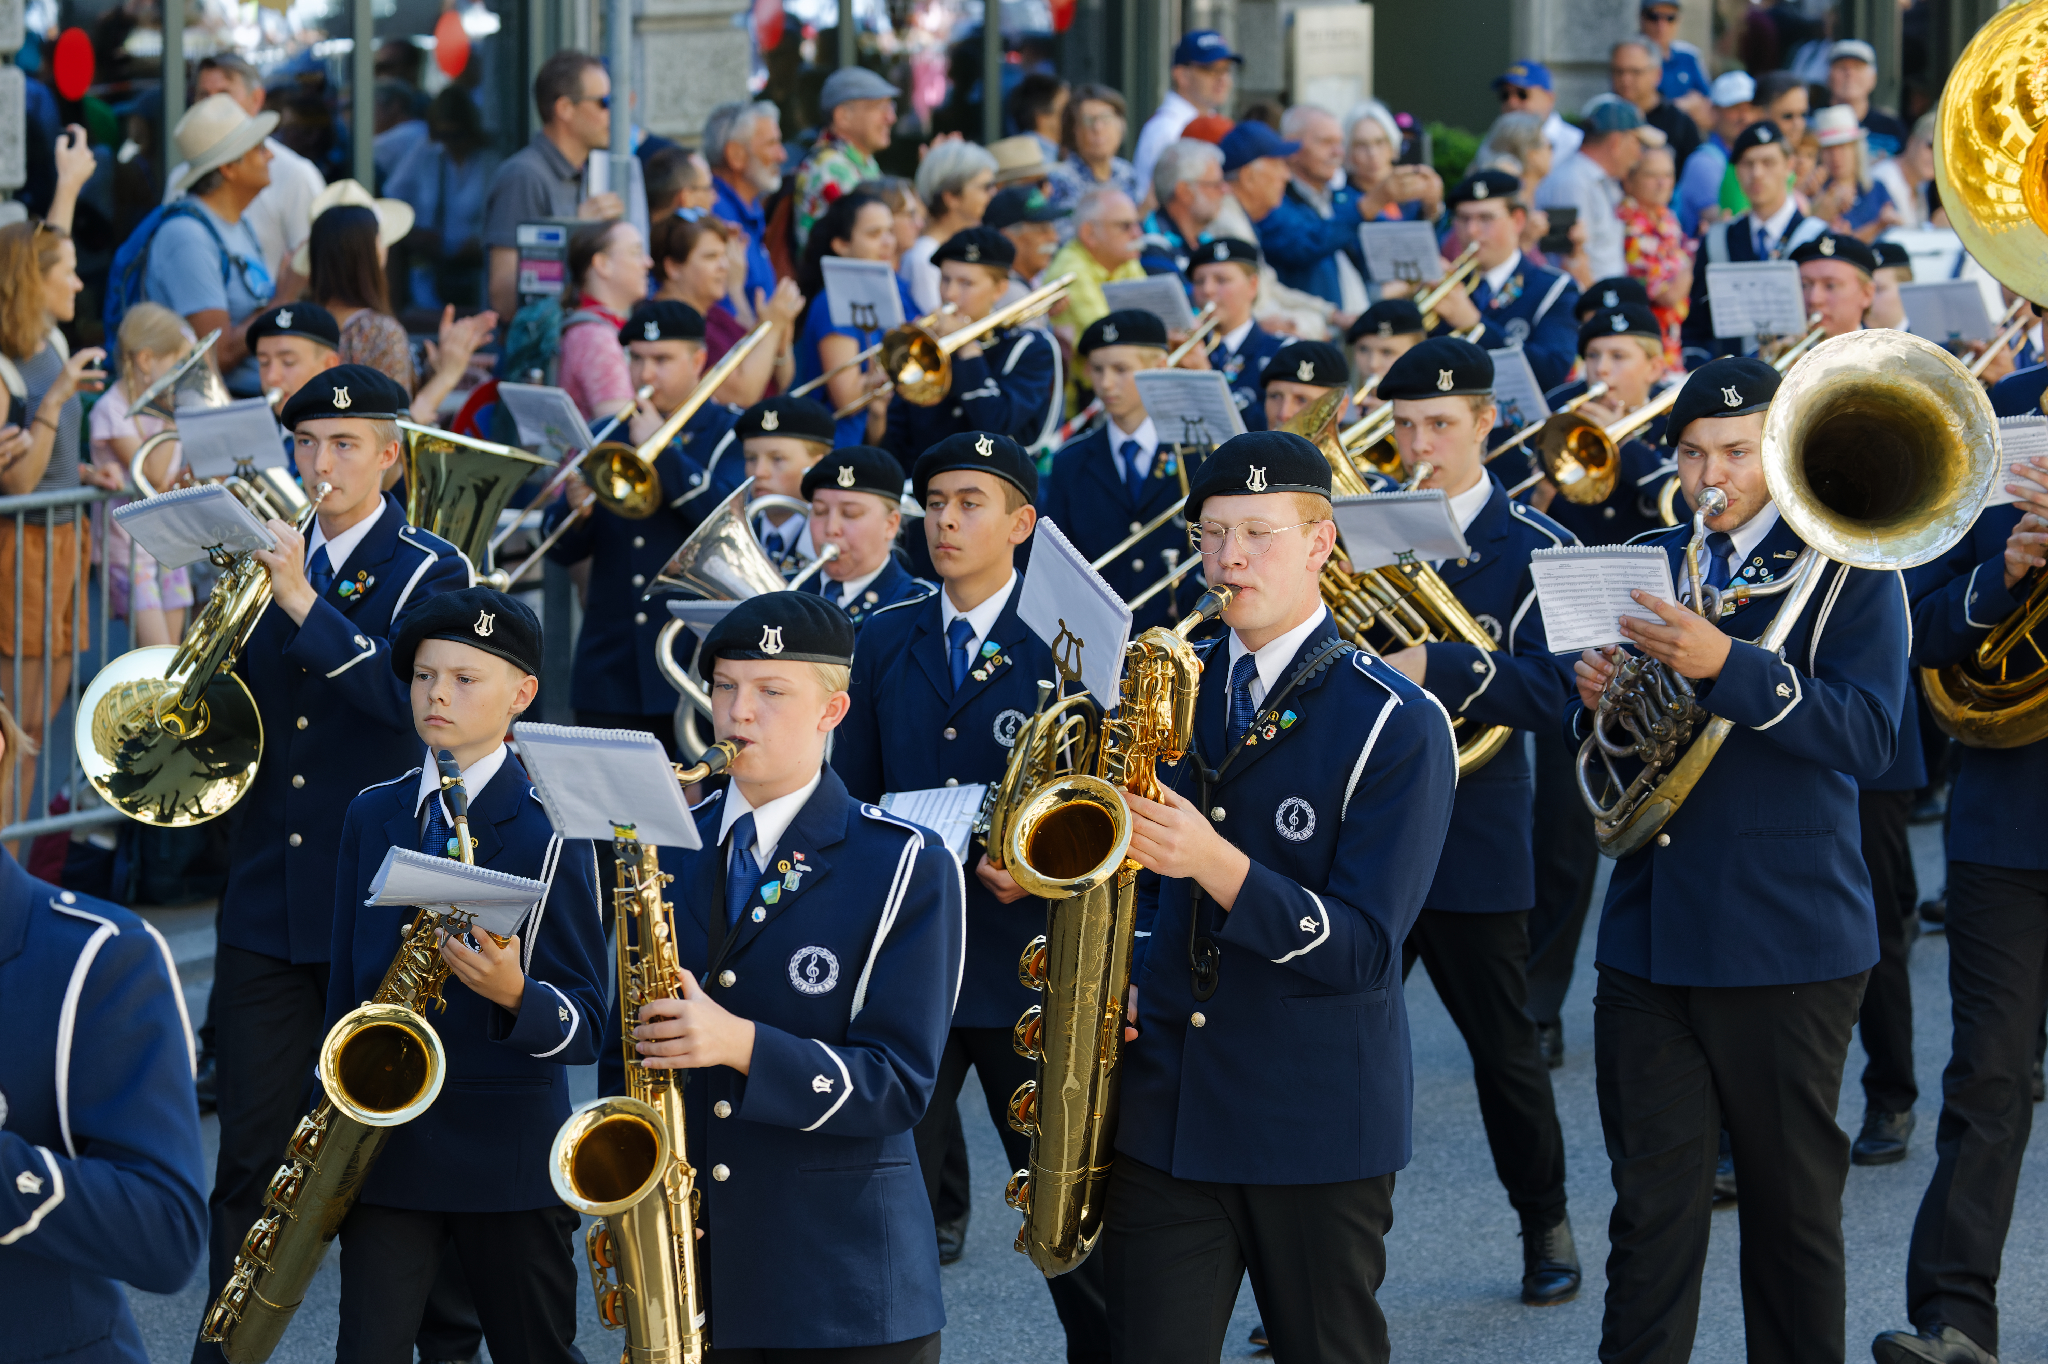
Mjölby Ungdoms-musikkar am WJMF Zürich 2024

Slide 5
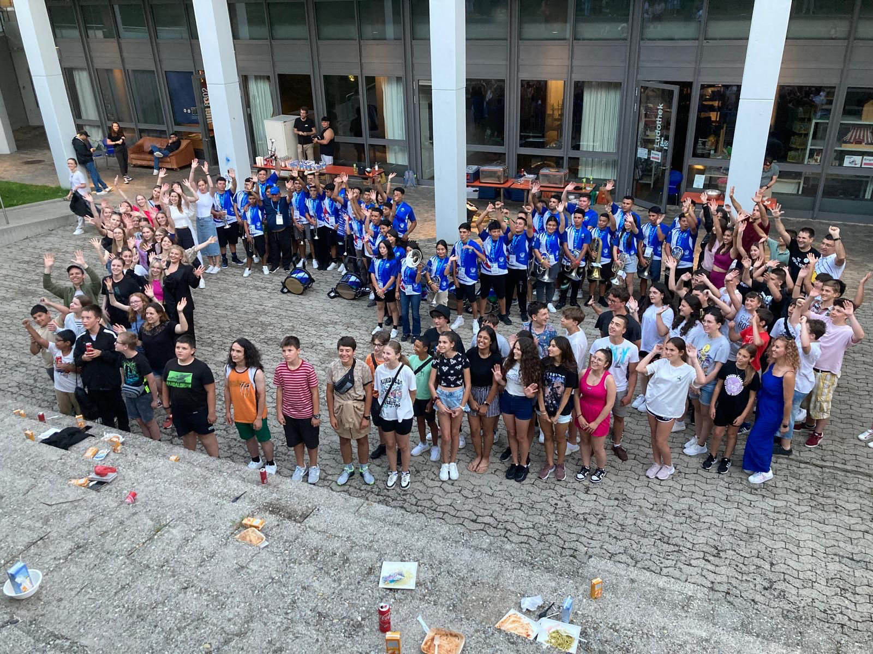
SJMK mit Marching Stars aus Bulgarien und der Boinsas Verdes Marching Band aus El Salvador

Slide 6
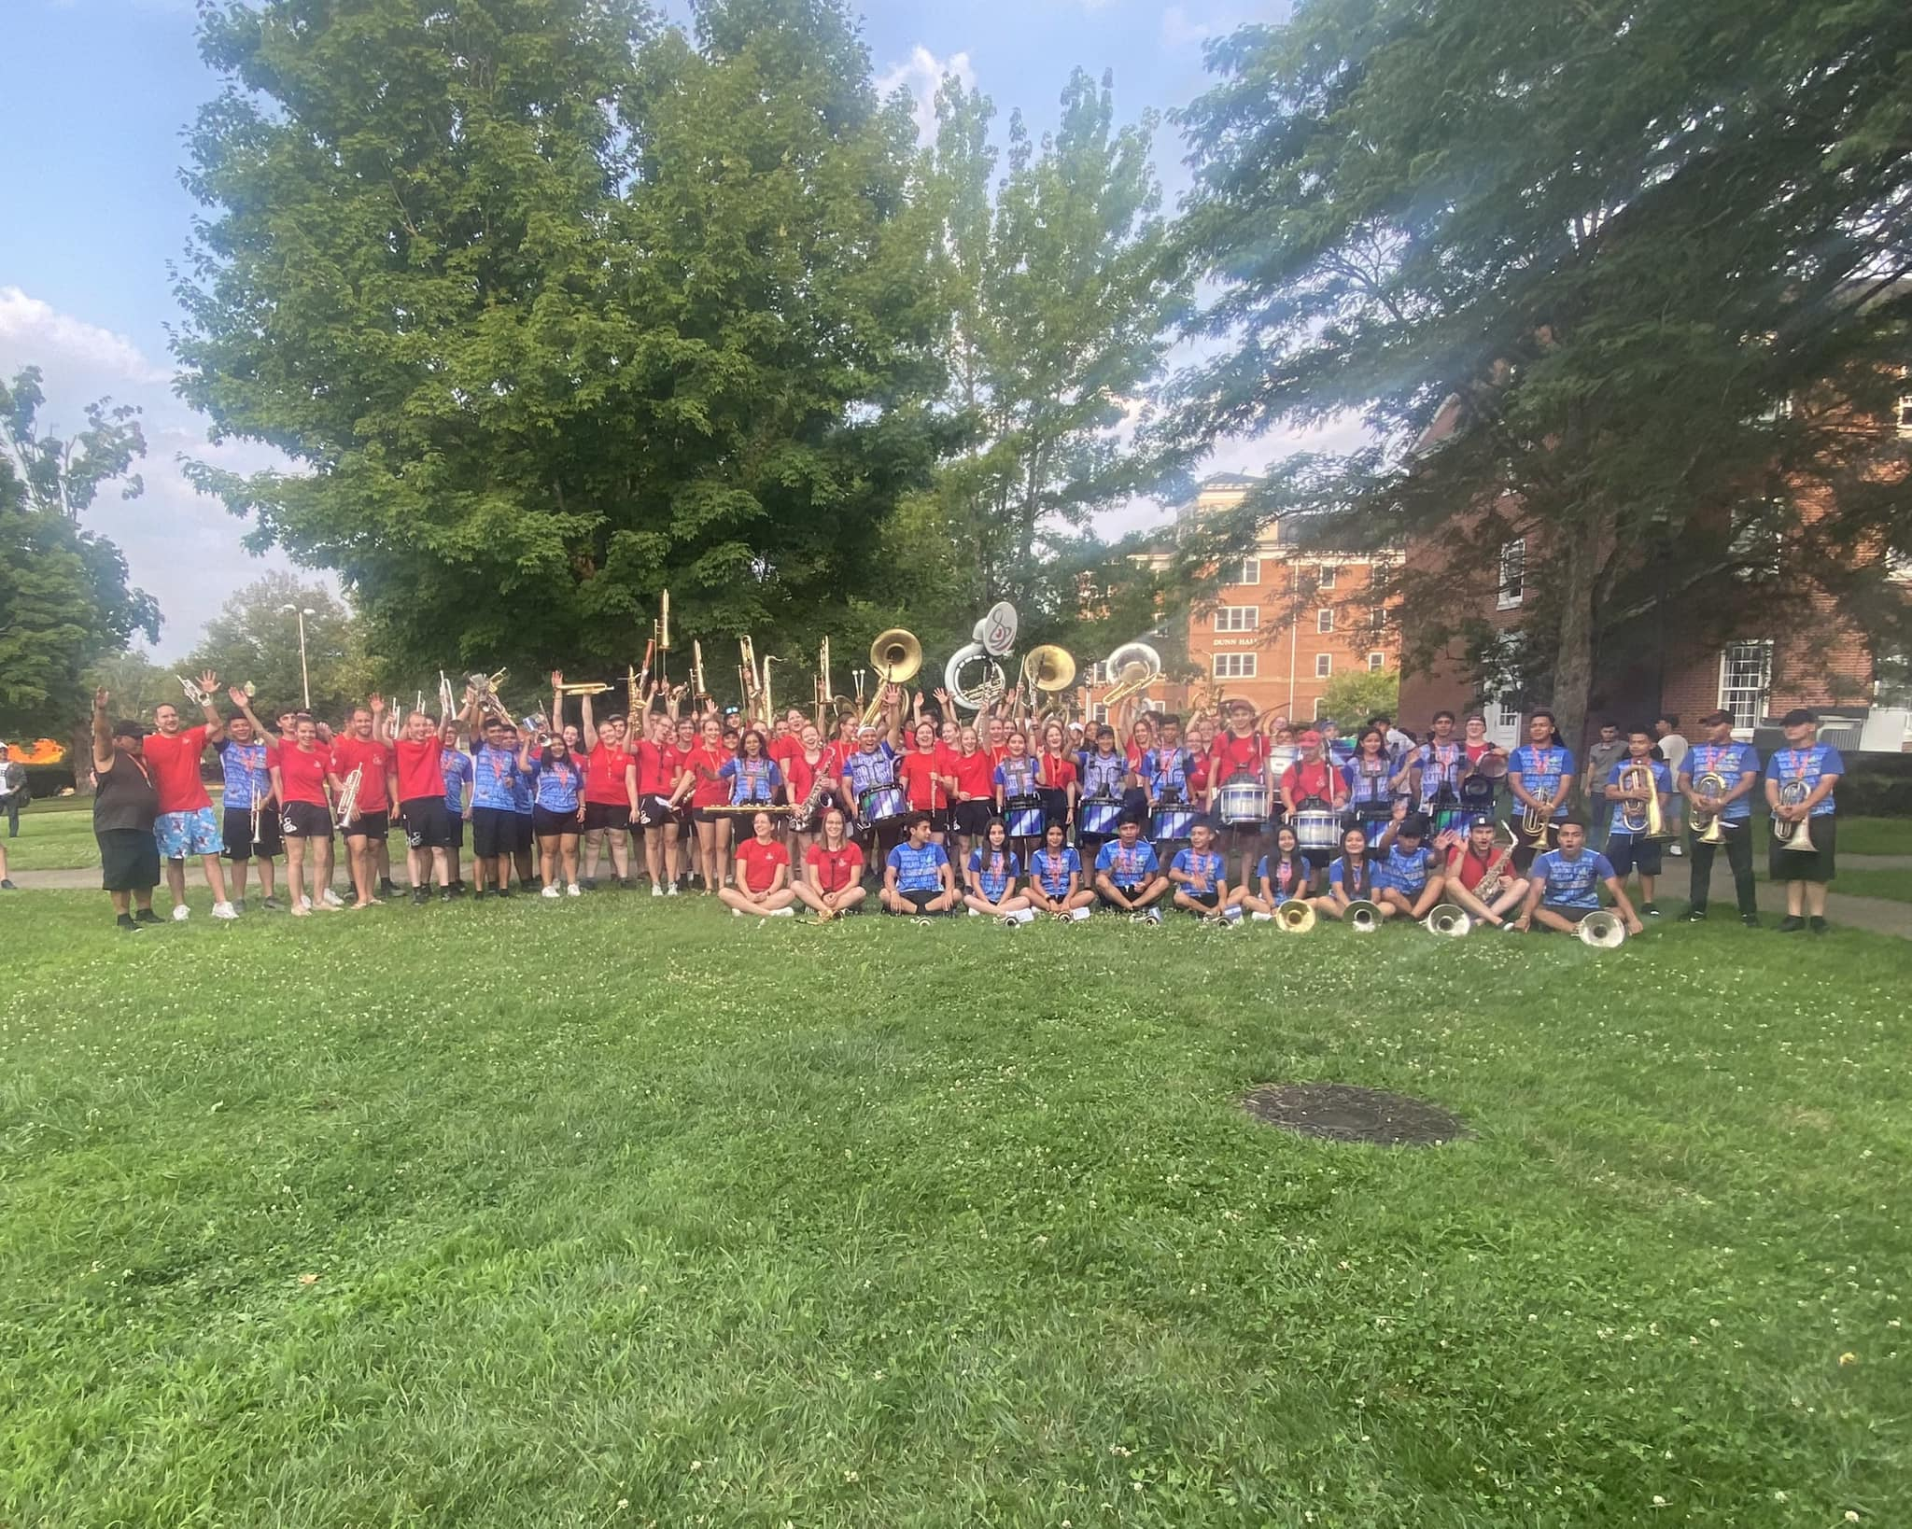
Showband.ch und Boinsas Verdes Marching Band aus El Salvador am WAMSB 2023

Slide 7
Key Take Aways
Der Austausch unter Jugendlichen wird gefördert
Gemeinsame Veranstaltungen stärken die Verbindung und den kulturellen Austausch
Musikreisen sind Highlights in jedem Vereinskalender
Die Pflege solcher Partnerschaften erfordert Engagement und eine gute Beziehung zum Vorstand des Partnervereins
Meldet euch bei uns, wenn ihr auch Kontakt zu einem internationalen Orchester knüpfen wollt

